Slide 1

数学广角：重叠问题
R·三年级数学下册

Slide 2
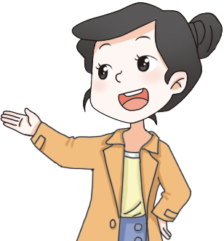
情境导入
脑筋急转弯
两个爸爸和两个儿子一同去看电影，他们需要买几张票？
可是他们只买了3张票，便顺利进入电影院，这是为什么？
爷爷
爸爸
孙子
爸爸
爸爸
儿子
儿子

Slide 3
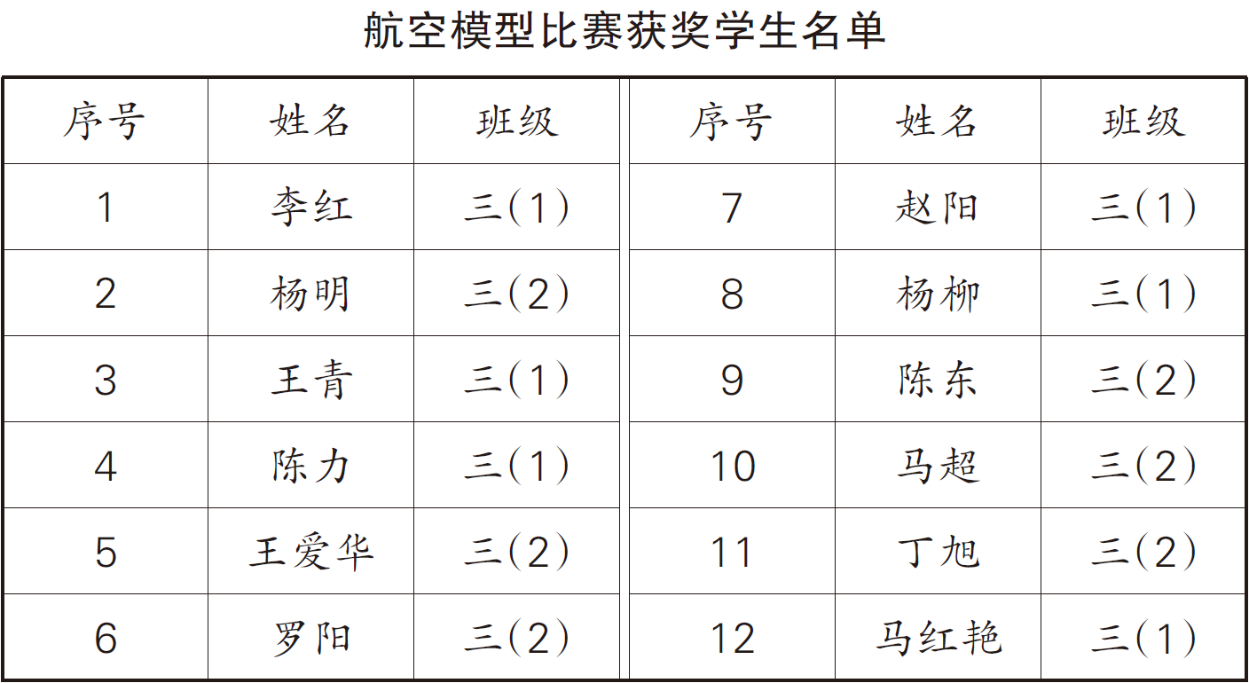
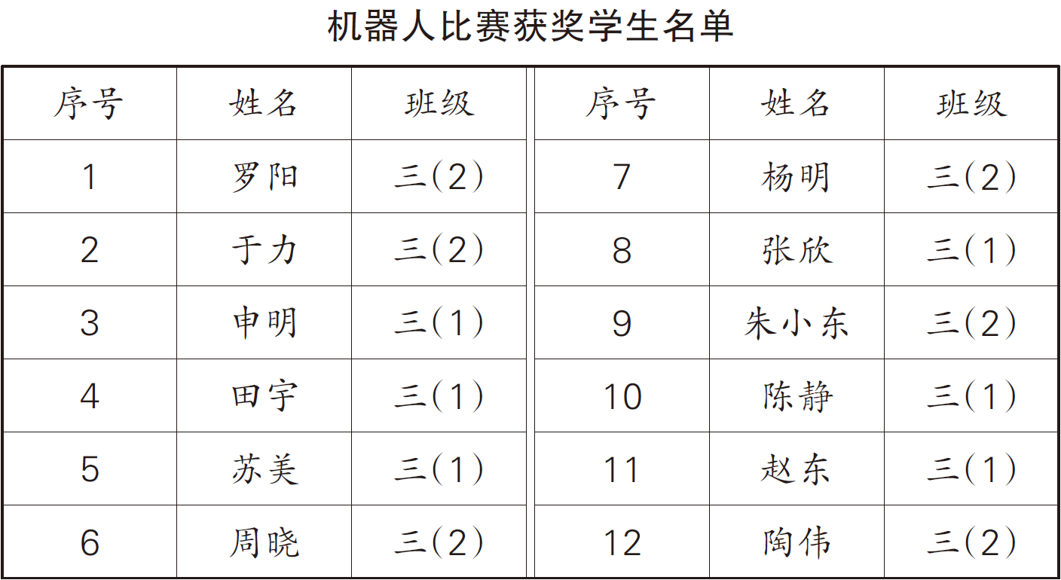
探索新知
下面是某校科技节中三（1）班、三（2）班航空模型比赛、机器人比赛获奖学生名单。
从表中你们获得了哪些信息？
你能提出一个数学问题吗？

Slide 4
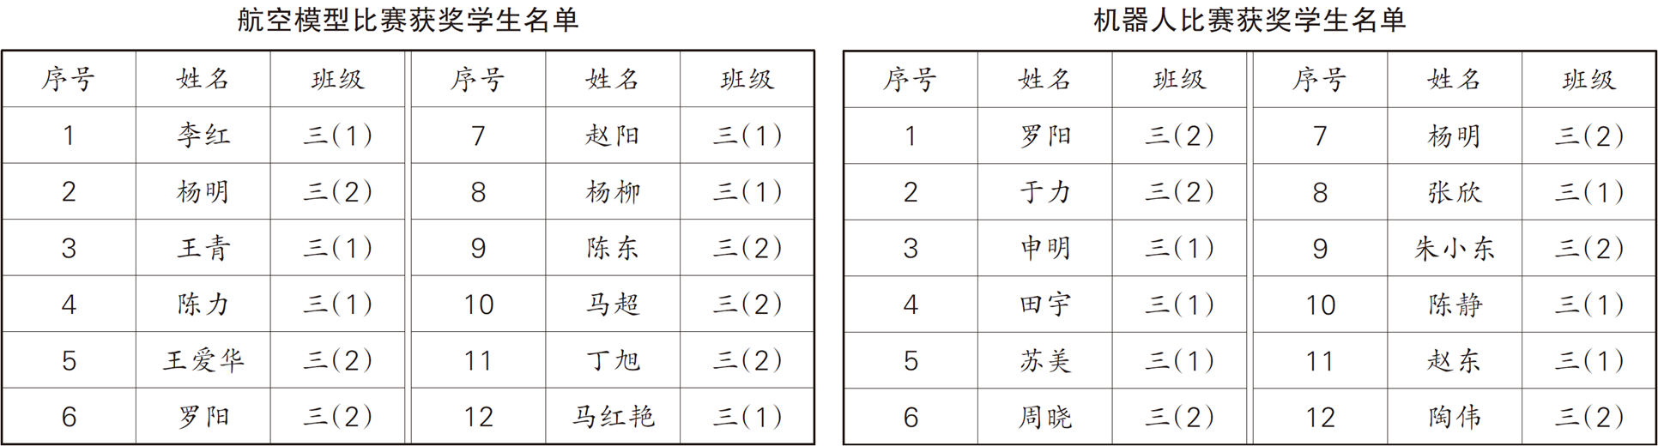

三（1）班航空模型比赛获奖的有( )人，机器人比赛获奖的有( )人，三（1）班航空模型比赛、机器人比赛获奖的共有( )人。
三（2）班航空模型比赛获奖的有( )人，机器人比赛获奖的有( )人，三（2）班航空模型比赛、机器人比赛获奖的共有( )人。
6
6
12
6
6
12

Slide 5

怎样才能清楚地表示三（2）班获奖学生的情况呢？
任务：画一画，写一写，表示出你的思考过程。
要求：能直观区分获得两项比赛奖项的人员与仅获一项奖项的人员。

Slide 6
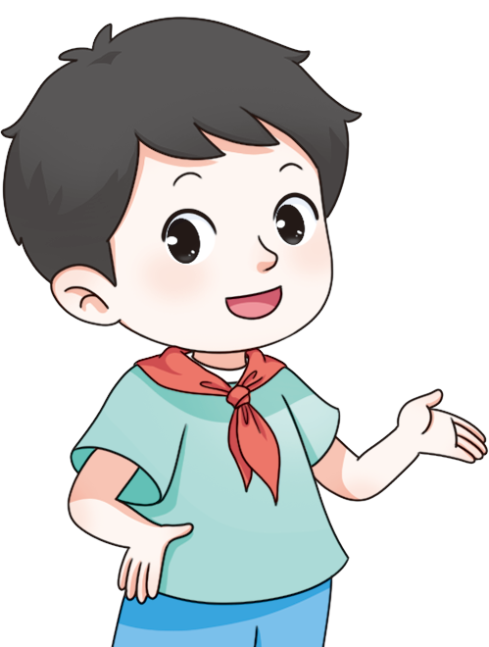
方法一：连线法
航空模型比赛
杨明
杨明
王爱华
罗阳
罗阳
陈东
马超
丁旭
机器人比赛
罗阳
罗阳
于力
周晓
杨明
朱小东
陶伟
杨明
把两项比赛都获奖的学生只数一次，就知道一共有多少人了。

Slide 7
方法二：画图
航空模型比赛
机器人比赛
杨明
杨明
王爱华
罗阳
罗阳
罗阳
罗阳
于力
周晓
陈东
马超
丁旭
杨明
朱小东
陶伟
杨明

Slide 8
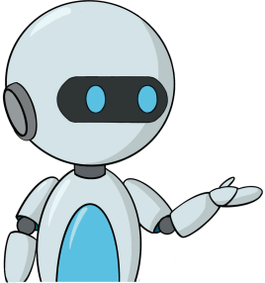
方法二：画图
下图重叠的部分表示什么意思呢？
航空模型比赛
机器人比赛
王爱华
于力
周晓
杨明
陈东
朱小东
罗阳
马超
丁旭
陶伟
两项比赛都获奖的同学

Slide 9
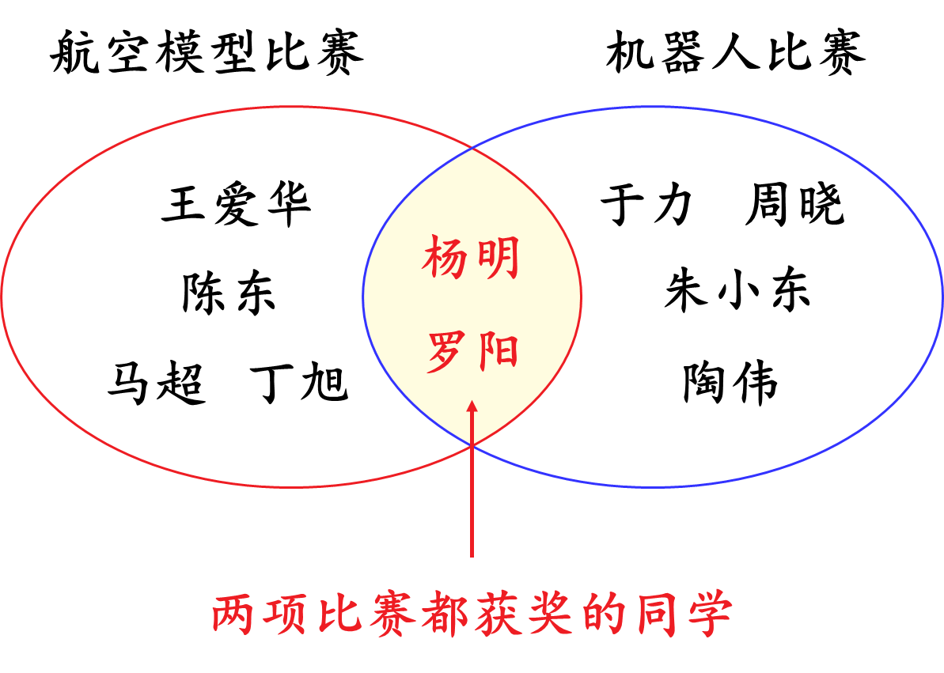
三（2）班航空模型比赛、机器人比赛获奖的共有多少人？你会怎样列式？
6+6-2=10（人）
航空模型比赛人数+机器人比赛人数-重复人数=两项比赛都获奖人数

Slide 10

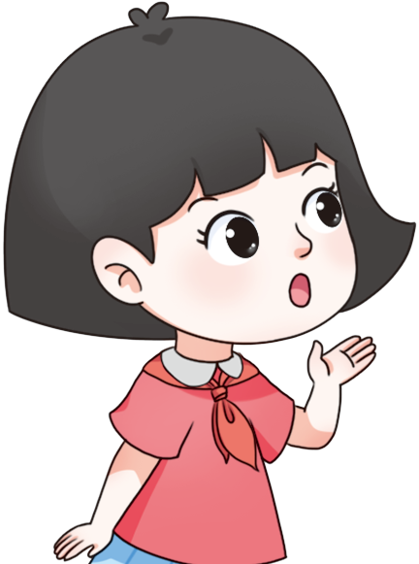
为什么三（2）班获奖总人数不能直接相加？像这样的情况，在你身边还有哪些？
有的同学在两项比赛中都获奖了，直接相加就重复了……
计算参加兴趣班人数时，有人同时参加美术兴趣班和舞蹈兴趣班……

Slide 11
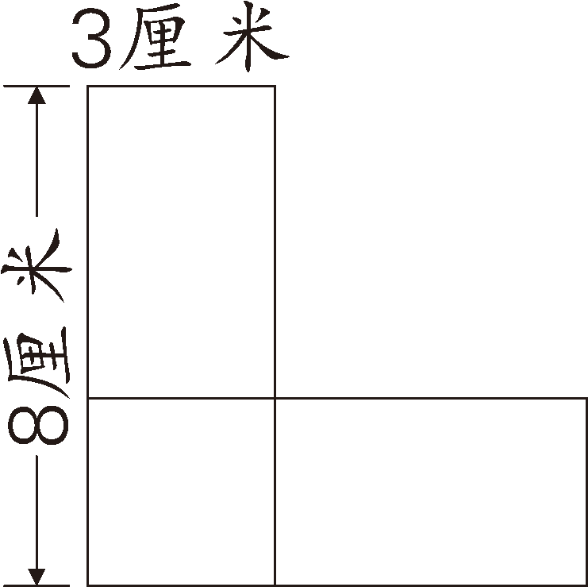
挑战自我
1
两个长8厘米、宽3厘米的长方形按下图的样子重叠在一起，这个图形的面积是多少？
【课本104页 挑战自我 第1题】
8×3=24（平方厘米）
24×2-3×3=39（平方厘米）
答：这个图形的面积是39平方厘米。

Slide 12
2
在下面的圈中填上所有适合的整数。
【课本104页 挑战自我 第2题】
大于50小于70
大于60小于80
51,52,53,54,55,56,57,58,59,60,61,62,63,64,65,66,67,68,69
61,62,63,64,65,66,67,68,69,70,71,72,73,74,75,76,77,78,79

Slide 13
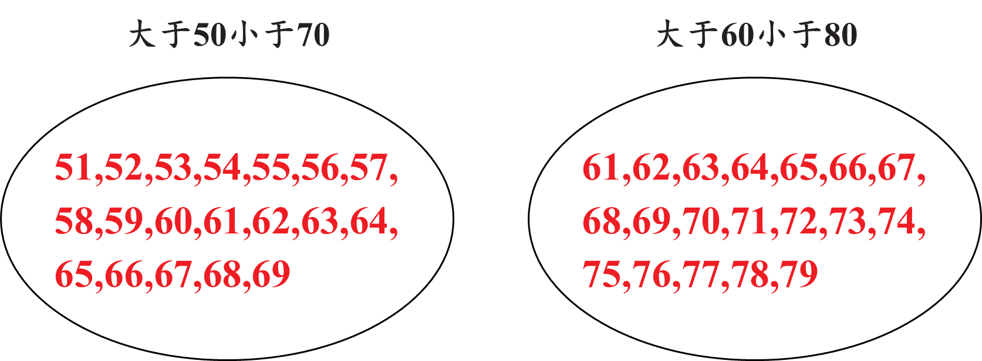
（1）两个圈里都出现的数有多少个？请你用画图的方法表示出来。
大于50小于70
大于60小于80
51,52,53,54,55,56,57,58,59,60
61,62,63,64,65,66,67,68,69
70,71,72,73,74,75,76,77,78,79
两个圈都出现的数是61~69的整数，共9个。
大于60小于70

Slide 14
（2）请提出其他数学问题并解答。
答案不唯一，例：大于50小于80的整数一共有多少个？
19+19-9=29（个）

Slide 15
3
三个小朋友比赛，看谁写出带“春”字的成语多。小亮写出了15个，小丽写出了8个，小红写出了10个。小丽写出的 8 个成语小亮都写出来了，小红写出的成语中有5个小亮也写出来了。
【课本104页 挑战自我 第3题】
（1）小亮和小丽一共写出了多少个成语？
画图试一试。
小丽8个
小亮15个
小亮和小丽一共写出了15个成语。

Slide 16
3
三个小朋友比赛，看谁写出带“春”字的成语多。小亮写出了15个，小丽写出了8个，小红写出了10个。小丽写出的 8 个成语小亮都写出来了，小红写出的成语中有5个小亮也写出来了。
【课本104页 挑战自我 第3题】
（2）小亮和小红一共写出了多少个成语？
15+10-5=20（个）
答：小亮和小红一共写出了20个成语。

Slide 17
课堂小结
说一说这节课你有什么收获？
求重叠问题常用“两种量先相加，再减去重叠的数量”的方法。
6+6-2=10（人）

Slide 18
课后作业
见“状元成才路”系列丛书对应课时作业。

